Slide 1
Преподавание информатики в начальной школе
Якубчак Елизавета Константиновна
Учитель информатики
Средняя школа №87

Slide 2
Предмет «Информатика» в начальной школе
1 класс – внеурочная деятельность 0,5 часа в неделю
2-4 класс Информатика 1 час в неделю (из учебного плана)

Slide 3
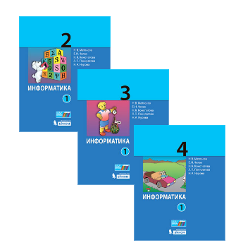
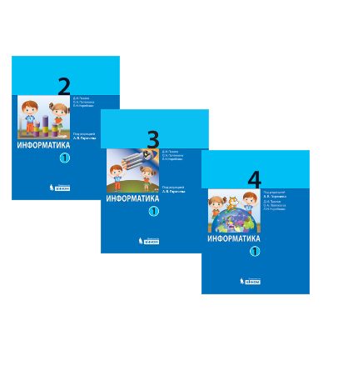
Учебник и рабочая программа
УМК Матвеева Н.В. И др.
УМК Павлов Д.И, Горячев А.В.

Slide 4
2 класс
Информация. Действия с информацией
Компьютер. Обработка информации на компьютере
Обработка графической информации на компьютере
Алгоритмы и исполнители
Информация. Виды информации. Действия с информацией.
Компьютер. Устройство компьютера. Поиск информации. Обработка числовой информации. Обработка текстовой информации.
Графическая информация. Графический редактор. Схемы. Графы. Диаграммы.
Алгоритмы. Виды алгоритмов. Исполнители алгоритмов.
Работа в среде Пиктомир.

Slide 5
3 класс
Информация, человек и компьютер
Действия с информацией
Объекты
Компьютер, системы
и сети
Информация. Виды информации. Источники и приемники информации. Носители информации. Компьютер.
Формы представления информации. Действия с информацией: получение, представление, кодирование, хранение, обработка. Текстовый редактор. Работа с текстом и таблицами и готовыми диаграммами.
Имя объекта. Свойства. Функции. Отношения между объектами. Характеристика объекта. Схемы. Графы. Множества.
Компьютер как система. Алгоритмы. Code.org Файловая система. Информационные системы. Компьютерные сети.

Slide 6
4 класс
Информация и компьютер
Логическое мышление
Наглядное представление информации
Алгоритмы и исполнители
Информация. Действия с информацией. Объект и его свойства. Компьютер как система.
Понятие. Деление и обобщение понятий. Истина и ложь. Суждение. Умозаключение.
Модель объекта. Текстовая и графическая модели. Графики и диаграммы. Таблицы. Инфографика. Звуковая информация. Видеоинформация. Мультимедиа.
Алгоритмы. Исполнители. Управление. Процесс управления. Scratch

Slide 7
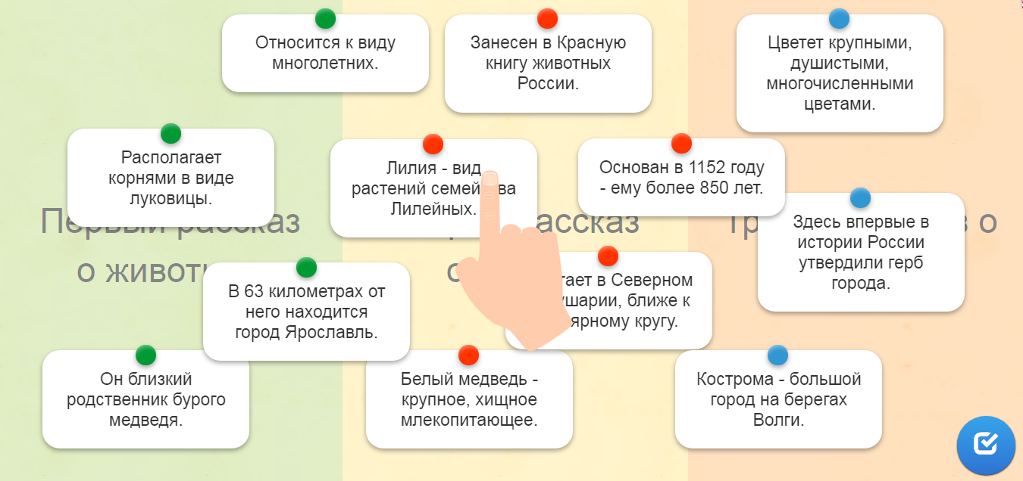
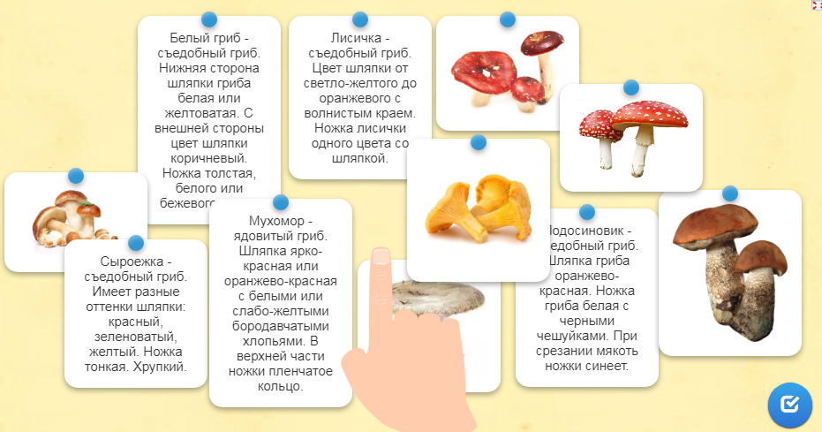
2 класс. Обработка информации

Slide 8
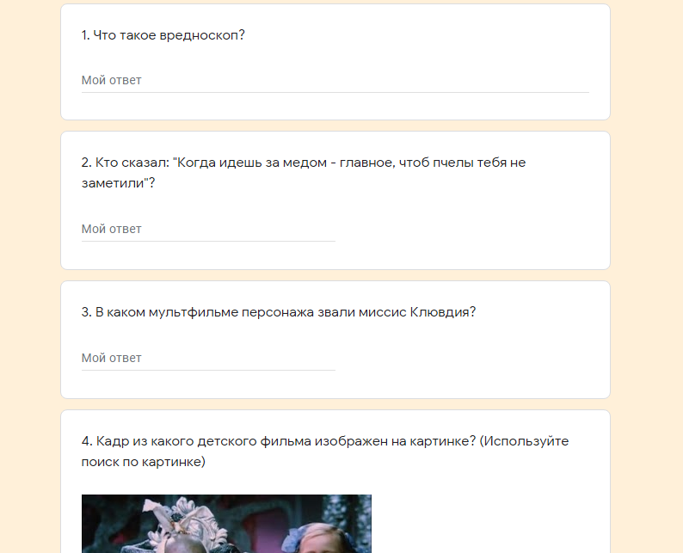
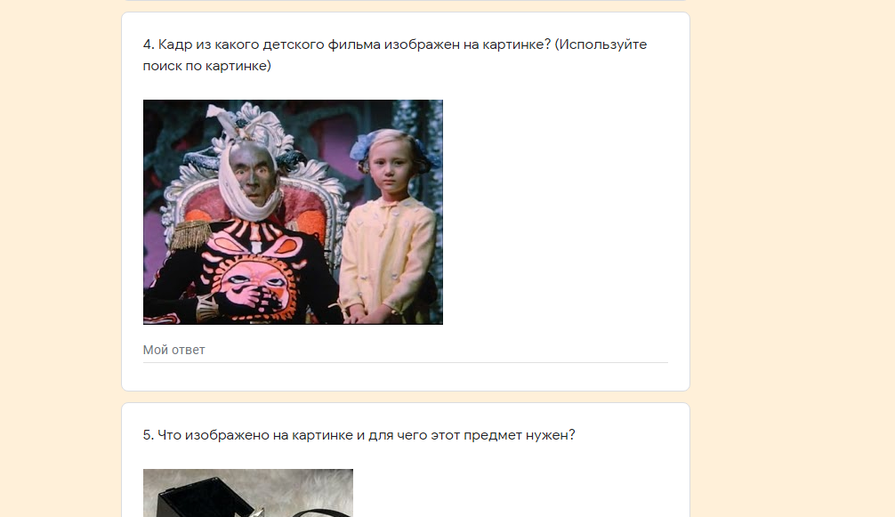
2 класс. Поиск информации

Slide 9
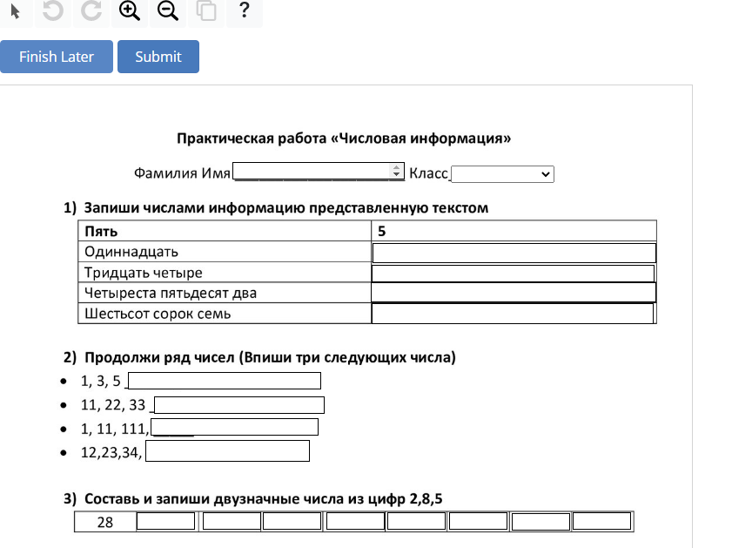
2 класс. Числовая информация

Slide 10
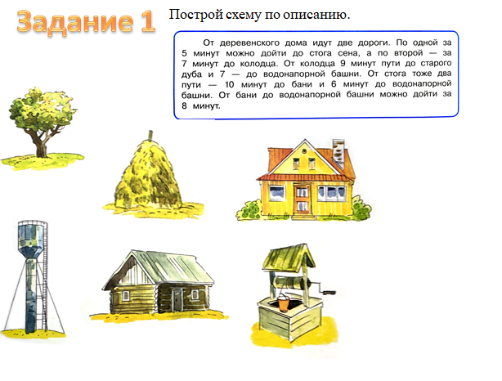
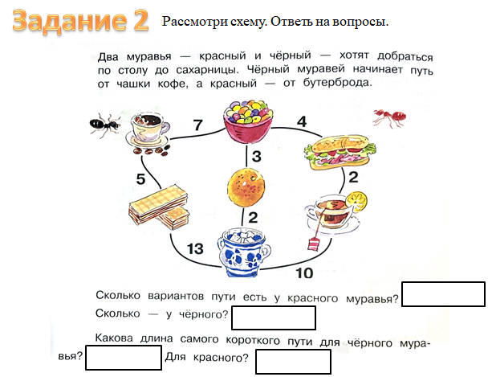
2 класс. Схемы

Slide 11
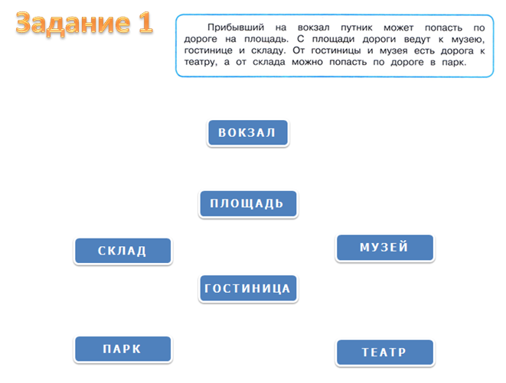
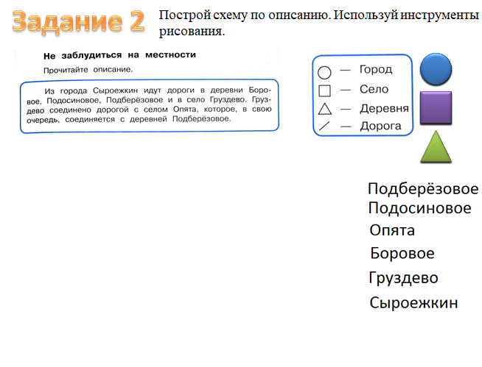
2 класс. Графы

Slide 12
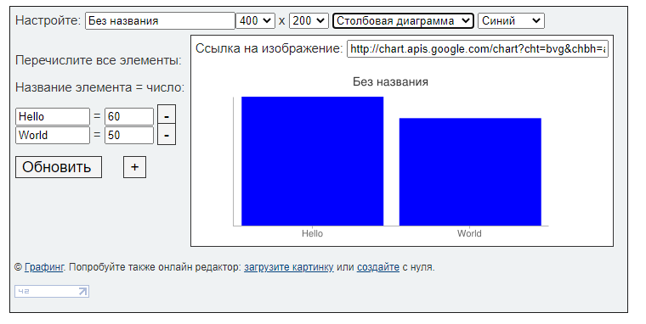
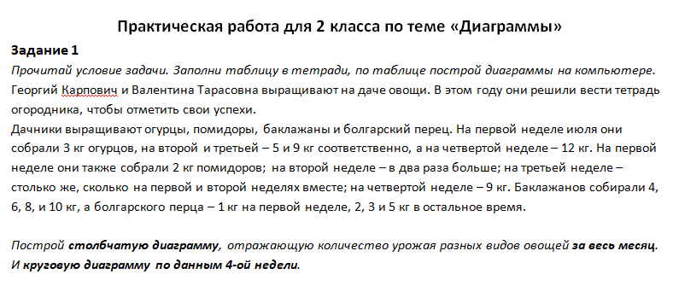
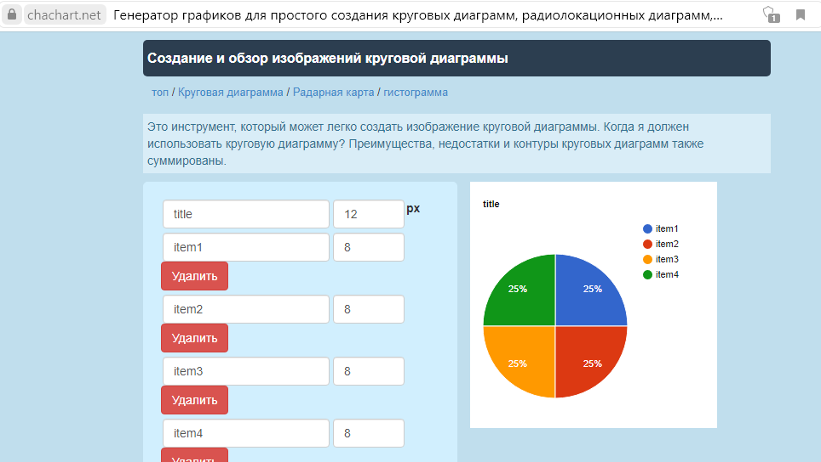
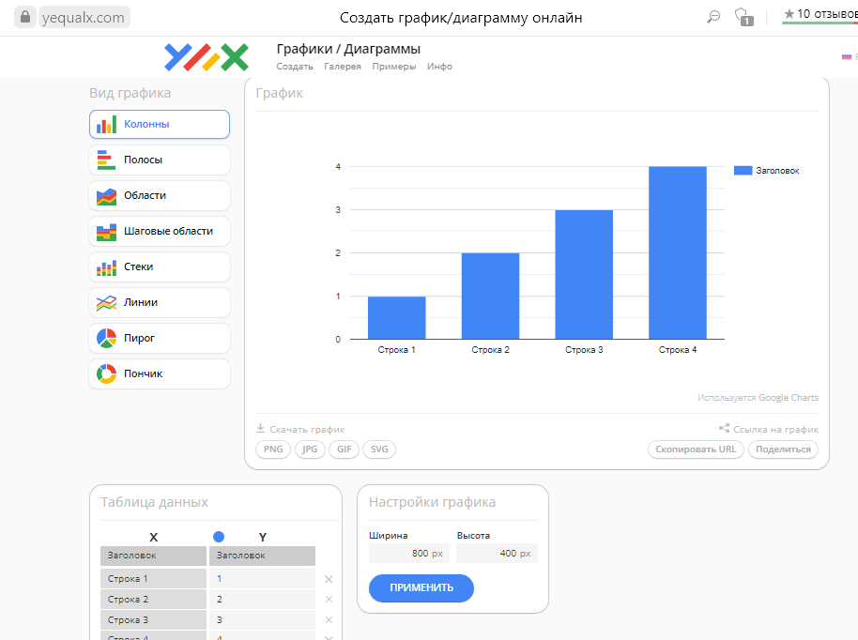
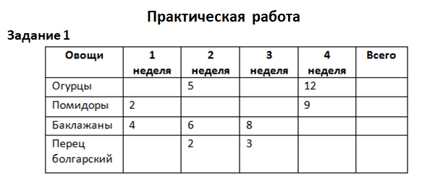
2 класс. Диаграммы

Slide 13
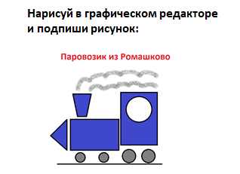
Работа на определение уровня ИКТ-компетентности для 2 класса
Тест (onlinetestpad.com)
Практическая работа: создание рисунка с надписью в Paint

Slide 14
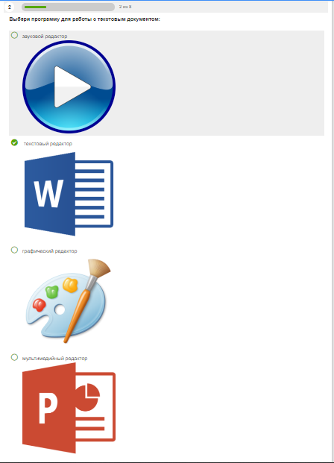
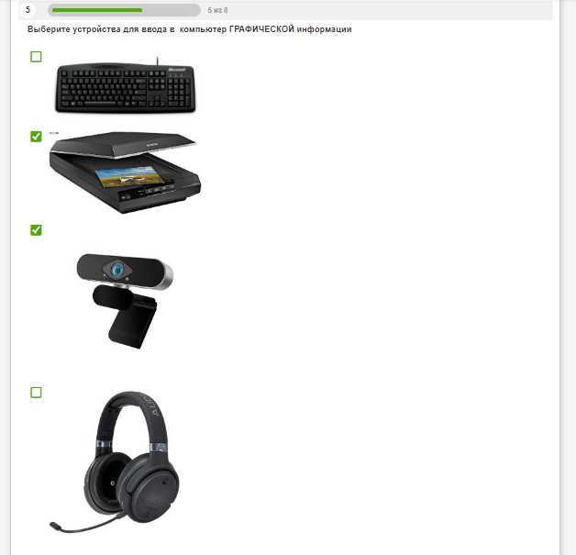
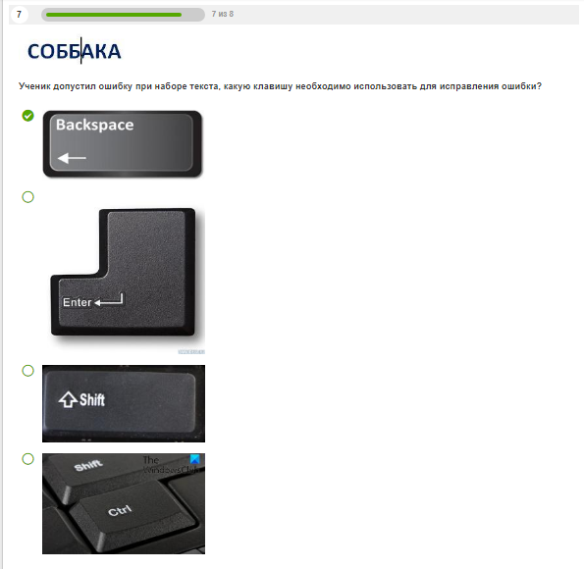
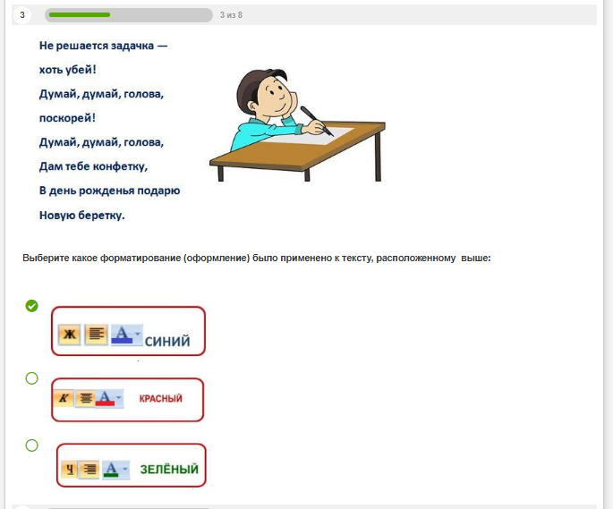
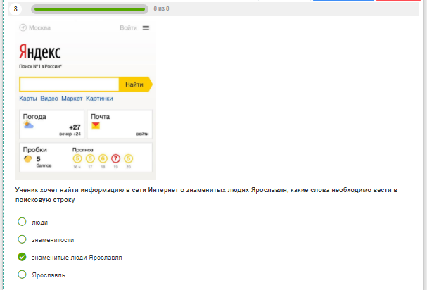
Тест. Примеры заданий

Slide 15
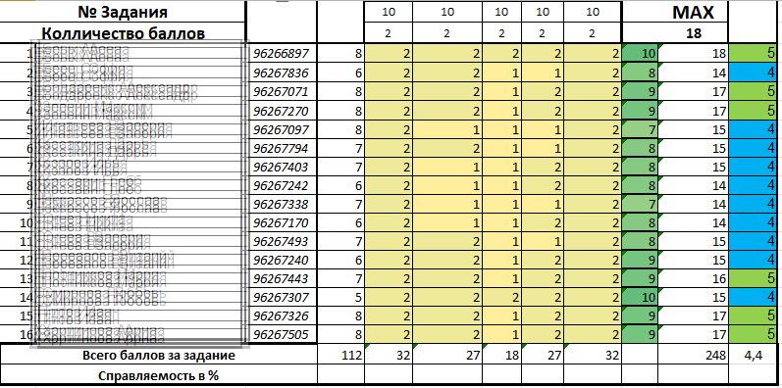
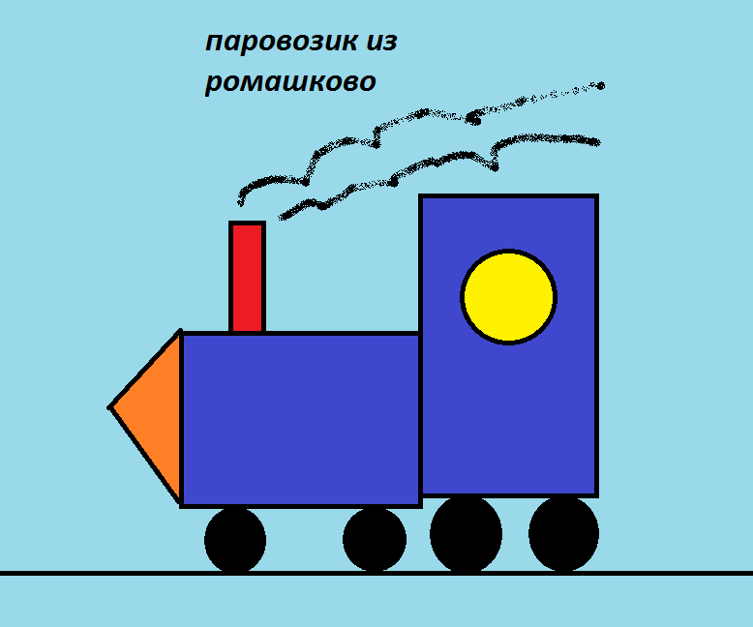
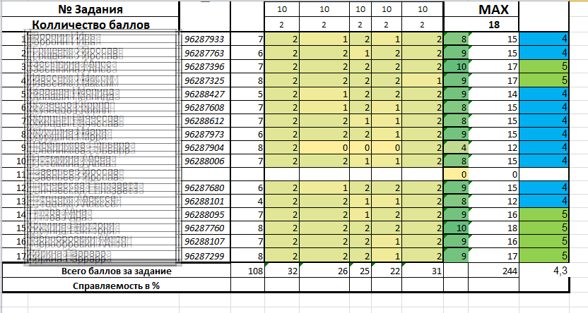
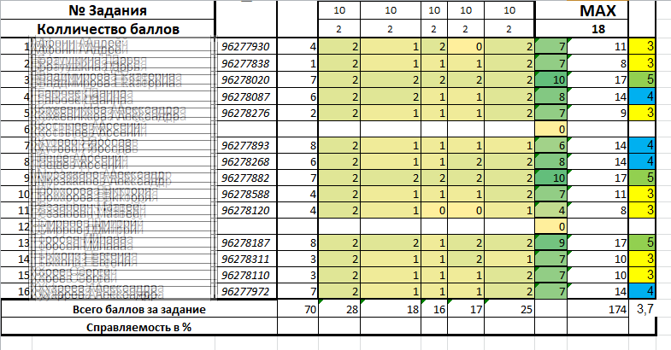
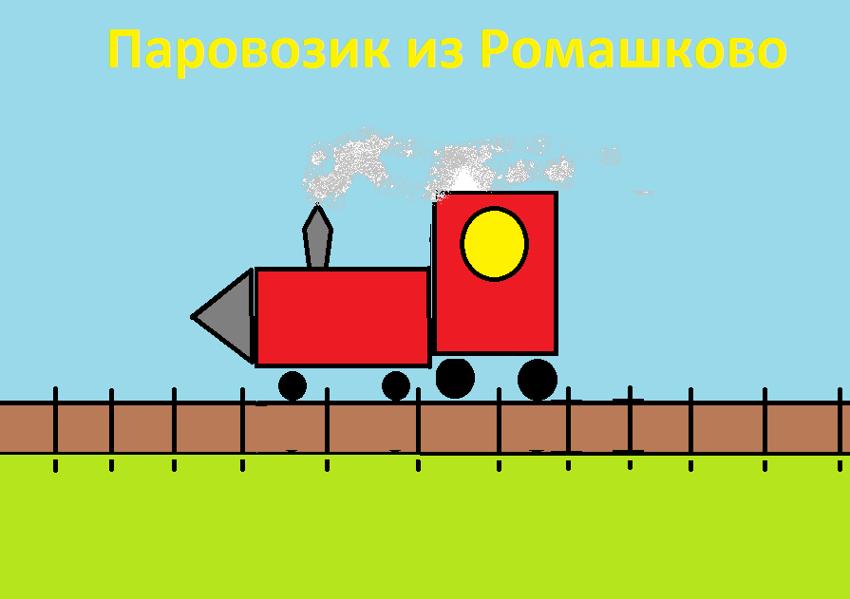
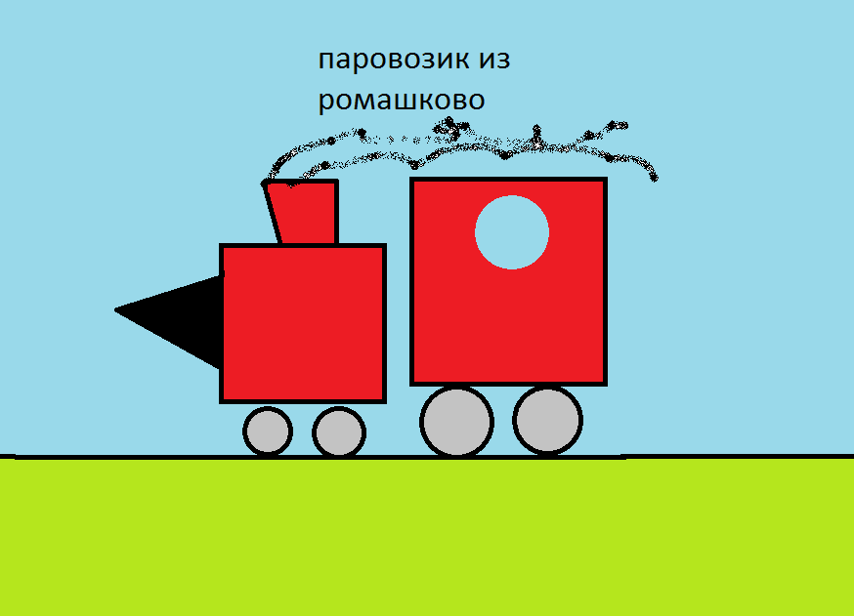

Slide 16
Спасибо за внимание!

